Slide 1
Ο Οσσιομάρτυρας Δαμιανός
Μία εργασία για το μάθημα των Θρησκευτικών
Άννα Δριμή (Β1)
Υπεύθυνος Καθηγητής: Γ. Καπετανάκης

Slide 2
Περιεχόμενα
Γενικές Πληροφορίες για την ζωή του
Βιογραφία
Βιογραφία
Ο Θάνατός του
Εικόνες του Οσσιομάρτυρα Δαμιανού
Πηγές Πληροφοριών
Πηγές Εικόνων
Τέλος

Slide 3
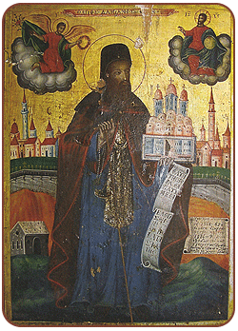
Γενικές Πληροφορίες για την ζωή του
Ο Άγιος Δαμιανός γεννήθηκε στο χωριό Μυρίχοβο Αγράφων (σήμερα Αγία Τριάδα) περί το 1510 μ.Χ. από ευσεβείς γονείς. Πέθανε στις 14 Φεβρουαρίου 1568, αφού μαρτύρησε.
Από την παιδική ακόμη ηλικία αγάπησε τον μοναχικό βίο και θέλησε να ενδυθεί το αγγελικό σχήμα του μοναχού. Έτσι άφησε τη γενέτειρά του και μετέβη στο Άγιον Όρος, στη μονή Φιλοθέου, όπου έγινε μοναχός.

Slide 4
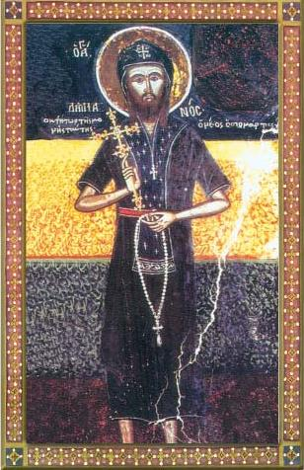
Βιογραφία
Μετά από λίγο καιρό αφήνει τη μονή και αναχωρεί, για να μονάσει σε ασκητήριο και να αφιερωθεί περισσότερο στην προσευχή. Πήγε, λοιπόν, κοντά σε κάποιον ασκητή που τον έλεγαν Δομέτιο. Έμεινε κοντά του σχεδόν τρία χρόνια και ο μοναχός Δαμιανός πρόκοψε σε όλες τις αρετές και τα πνευματικά αγαθά. Μάλιστα δε, αξιώθηκε κάποτε να ακούσει τη φωνή του Κυρίου που του έλεγε: «Δαμιανέ, δεν πρέπει να ζητάς μόνο το δικό σου πνευματικό συμφέρον, αλλά και των άλλων».

Slide 5
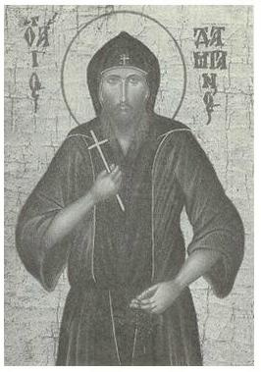
Βιογραφία
Μετά από αυτό ο Μοναχός Δαμιανός εγκαταλείπει το Άγιον Όρος και πηγαίνει στην περιοχή του Ολύμπου. Εκεί κήρυττε τον λόγο του Θεού, παρακινούσε τους Χριστιανούς να μετανοήσουν, να αποφεύγουν τις αδικίες και τις κακίες και τους προέτρεπε να εφαρμόζουν το θέλημα του Θεού. Ο λόγος του όμως ενόχλησε κάποιους, οι οποίοι τον κατηγόρησαν ότι είναι λαοπλάνος και ψεύτης.
Ο Όσιος δεν έδωσε σημασία στις κατηγορίες αυτές και αναχωρεί για την περιοχή της Λάρισας και του Κισσάβου. Μετά από εκεί φθάνει στα Άγραφα. Εκεί, στην Καρύτσα Δοπόλων, ιδρύει τη μονή της Παναγίας Πελεκητής, που ήταν το ιεραποστολικό ορμητήριό του. Ουσιαστικά ανακαίνισε τη μονή που είχε υποστεί μεγάλες καταστροφές και έτσι πέρασε στη συνείδηση του λαού του Θεού ως κτήτορας αυτής. Δυστυχώς, και εκεί, άνθρωποι δυσσεβείς τον κατηγόρησαν ως λαοπλάνο και ψευδοκαλόγερο. Έτσι φεύγει και πηγαίνει στον Κίσσαβο και δίπλα στο χωριό Ανατολή, κτίζει ένα νέο μοναστήρι προς τιμή του Αγίου Ιωάννου του Προδρόμου. Πλήθος πιστών τον επισκέπτεται, για να ακούσει το κήρυγμά του και τις πνευματικές του νουθεσίες.

Slide 6
Ο Θάνατός του
Πηγαίνοντας όμως μια φορά, για κάποιες ανάγκες του Μοναστηριού, σε ένα χωριό που ονομάζεται Βουλγαρίνη, πιάστηκε από μερικούς Αγαρηνούς και παραδόθηκε στον εξουσιαστή της Λάρισας, στον οποίο ανέφεραν ότι εμποδίζει τους Χριστιανούς να μην πουλάνε και να μην αγοράζουν την Κυριακή, και τους διδάσκει να μένουν σταθεροί στην πίστη του Χριστού. Τότε ο εξουσιαστής πρόσταξε να τον δείρουν άγρια, να του βάλουν βαριές αλυσίδες στον τράχηλο και τα πόδια και να τον ρίξουν στη φυλακή. Και δεκαπέντε μέρες τον βασάνιζε με σκληρά και διάφορα βασανιστήρια, και πότε με φοβέρες, πότε με κολακείες και ταξίματα τον παρακινούσε να αρνηθεί την πίστη του Χριστού. Κι αφού δεν μπορούσε να τον μεταπείσει σε αυτό, αλλά βλέποντάς τον μάλιστα να ελέγχει με γενναιότητα τη θρησκεία και τον προφήτη τους, και με πολλή βαθιά πίστη να κηρύττει τον Χριστό αληθινό Θεό, πρόθυμος να υπομείνει για την αγάπη του μύρια βάσανα, άναψε ολόκληρος από θυμό και αμέσως προστάζει να θανατωθεί πρώτα με τη φούρκα, κι έπειτα να ριχτεί στη φωτιά. Παίρνοντάς τον λοιπόν οι δήμιοι τον κρέμασαν. Επειδή όμως ένας από αυτούς χτύπησε τον Μάρτυρα στο κεφάλι με ένα τσεκούρι, κόπηκε το σκοινί και έπεσε ο Μάρτυρας στη γη μισοπεθαμένος. Τότε εβλήθη στην κάμινο του πυρός και ότι απέμεινε από το ιερό λείψανό του το έριξαν στον Πηνειό ποταμό.
Ο Οσιομάρτυς Δαμιανός έλαβε το στέφανο του μαρτυρίου το έτος 1568 μ.Χ.

Slide 7
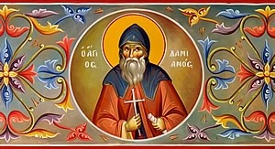
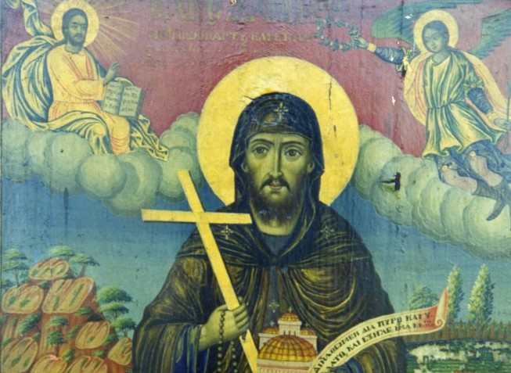
Εικόνες του Οσσιομάρτυρα Δαμιανού

Slide 8
Πηγές Πληροφοριών
http://www.saint.gr/3701/saint.aspx
http://www.impantokratoros.gr/osiomartys-damianos.el.aspx

Slide 9
Πηγές Εικόνων
http://www.impantokratoros.gr/osiomartys-damianos.el.aspx
http://www.apostoliki-diakonia.gr/gr_main/eortologio/eortologio.asp?file=feb/14.htm
http://www.saint.gr/3701/saint.aspx
http://www.larissanet.gr/2015/02/13/o-osiomartyras-damianos-o-neos/

Slide 10
Τέλος Ευχαριστώ για τον χρόνο σας

